Slide 1
Narodowy Fundusz Ochrony Środowiska i Gospodarki Wodnej
System Weryfikacji Technologii Środowiskowych ETV
Dotacja ze środków NFOŚiGW
Departament Innowacji i Ekspertyz

Slide 2
Definicja ETV
ETV - Environmental Technology Verification -
– Weryfikacja Technologii Środowiskowych
Wsparcie dla wdrażania ekoinnowacji,
Weryfikacja technologii środowiskowych,
Świadectwo ETV, wydawane na zakończenie weryfikacji,
Procedura weryfikacji, czyli stałe i obowiązkowe etapy, przez które przedsiębiorca i jego technologia musi przejść zanim dostanie świadectwo. Poszczególne etapy tworzą spójny proces,
Program, pod auspicjami Unii Europejskiej wprowadzono pilotaż ETV,
System…
Wsparcie…
Świadectwo…
Proces…
Weryfikacja…
Procedury…
Program…
System…

Slide 3
Definicja ETV
„Weryfikacja technologii środowiskowych ETV to SYSTEM wspierający komercjalizację i upowszechnianie innowacyjnych technologii środowiskowych, który polega na bezstronnym i wiarygodnym potwierdzeniu, że deklaracja wytwórcy technologii dotycząca jej efektu działania i korzyści z jej zastosowania jest rzetelna, kompletna, i oparta na wiarygodnych wynikach badań.”
Ministerstwo Środowiska

Slide 4
Korzyści ETV
Cel Programu
Korzyści z ETV mogą odnosić:
Innowatorzy
Inwestorzy
Twórcy prawa
Szerokie grono obywateli

Slide 5
Korzyści ETV
Korzyści dla innowatorów
Świadectwo ETV udowadniania skuteczności nowej technologii bez referencyjnego zastosowania,
Posiadane certyfikaty zgodności i aprobaty techniczne dla danych technologii nie odzwierciedlają ich innowacyjnych cech. Świadectwo ETV odzwierciedla,
Potwierdzenie skuteczności jest bezstronne i wiarygodne. Weryfikacja jest przeprowadzana przez normę PN-ISO 14034: 2016,
Lepsza rozpoznawalność marki w kraju i zagranicą,
Zwięzła, precyzyjna informacja przydatna w kontaktach z klientami,
Świadectwo ETV może stanowić element dokumentacji SIWZ składanej w procedurach zamówień.

Slide 6
Korzyści ETV
Inwestorzy
Świadectwo Weryfikacji może przekonać inwestorów lub nabywców, że mają do czynienia z rzetelnym produktem, który osiąga deklarowane sprawności. Przedsiębiorstwa i władze publiczne mogą oprzeć swoje decyzje o zakupach technologii na potwierdzonych informacjach, opartych na solidnych podstawach naukowych, dzięki czemu nabywcy mogą skutecznie dopasować technologie do swoich potrzeb.
Twórcy prawa
Decydenci i twórcy prawa, dzięki ETV EU, mogą korzystać z wiarygodnych informacji na temat wyników osiąganych przez nowe technologie środowiskowe. Ułatwia to dokładniejsze określenie kierunków polityki ochrony środowiska, formułowanie opinii publicznej i bardziej opłacalne wdrażanie prawa ochrony środowiska.
Szerokie grono obywateli
Społeczeństwo jako całość może skorzystać z szybszego rozpowszechniania się i wdrażania innowacyjnych technologii środowiskowych na rynku, dzięki pobudzaniu wzrostu gospodarczego i tworzeniu nowych miejsc pracy.
Cel Programu

Slide 7
Skala ETV
Cel Programu
Programy ETV są realizowane w takich krajach jak np.:
USA (500 świadectw), Kanada (30), Filipiny (60) i Japonia (585).
W Unii Europejskiej ETV, określany jako ETV UE.
Do 2018 roku to Program pilotażowy, którym objętych było tylko siedem krajów UE: Polska, Dania, Francja, Finlandia, Czechy, Belgia, Wielka Brytania.
W UE sporządzano 15 świadectw.

Slide 8
Bariery ETV
Dwa czynniki powodują, że Świadectwa ETV nie są powszechnie stosowane.
Jakie?
Brak wiedzy o ETV.
Koszty
I tu pojawia się NFOŚiGW!
Jeżeli jesteś zainteresowany, jakie technologie są objęte ETV przejdź do slajdu nr 9.
Jeżeli jesteś zainteresowany wnioskiem o dofinansowanie ETV ze środków NFOŚiGW przejdź do slajdu nr 18.

Slide 9
Technologie ETV
Technologia może zostać zgłoszona do weryfikacji, gdy spełnia poniższe kryteria:
Jest już dostępna na rynku lub jest gotowa do komercjalizacji;
Dostępne egzemplarze są w pełnej skali przemysłowej, jest dostępne ich instrukcja obsługi i eksploatacji;
Wykazuje odpowiedni potencjał w zakresie zaspokojenia potrzeb użytkownika, a jej działanie jest zgodne z przepisami prawnymi;
Technologia nie będzie zasadniczo zmieniana, egzemplarz na sprzedaż będzie taki jak weryfikowany;
Mieści się w jednym z wskazanych obszarów technologicznych.

Slide 10
Technologie ETV
Cel Programu
Do ETV kwalifikują się wszystkie technologie, które wykazują potencjał w zakresie innowacji i ochrony środowiska.
W fazie pilotażowej ETV EU obejmuje trzy obszary technologiczne:
oczyszczanie i monitoring wody,
materiały, odpady i zasoby,
technologie energetyczne.

Slide 11
Technologie ETV
Obszar | Przykłady grup technologicznych / rodzajów zastosowań technologii
1. Oczyszczanie i monitoring wody | • Monitoring jakości wody pod kątem zanieczyszczeń mikrobiologicznych i chemicznych (np. zestawy pomiarowe, sondy, analizatory). • Uzdatnianie wody do spożycia – usuwanie zanieczyszczeń mikrobiologicznych i chemicznych (np. filtracja, dezynfekcja chemiczna, zaawansowane utlenianie) oraz odsalanie wody morskiej. • Oczyszczanie ścieków z zanieczyszczeń mikrobiologicznych i chemicznych (np. techniki separacji, oczyszczanie biologiczne, metody elektrochemiczne, małe systemy oczyszczania dla słabo zaludnionych obszarów).
2. Materiały, odpady i zasoby | • Recykling surowców wtórnych z przemysłowych produktów ubocznych I odpadów, recykling odpadów budowlanych na materiały budowlane (np. przeróbka cegieł). • Separacja lub techniki sortowania odpadów stałych (np. przetwórstwo tworzyw sztucznych, odpadów mieszanych i metali), odzysk surowców. • Recykling baterii, akumulatorów i substancji chemicznych (np. technologie przerobu metali). • Redukcja zanieczyszczenia rtęcią z odpadów stałych (np. separacja, usuwanie rtęci odpadowej oraz bezpieczne technologie składowania). • Produkty wykonane z biomasy (produkty zdrowotne, wyroby z włókien, biotworzywa, biopaliwa, enzymy).
3. Technologie energetyczne | • Produkcja energii elektrycznej i cieplnej z odnawialnych źródeł energii (np. wiatru, morza, geotermii i biomasy). • Wykorzystanie energii z odpadów (np. paliwa trzeciej generacji, technologie spalania). • Technologie wydajne energetycznie (np. mikro-turbiny, wodór i ogniwa paliwowe, pompy ciepła, skojarzona produkcja ciepła i energii, logistyka).
Cel Programu

Slide 12
Procedura ETV
Nawiązanie kontaktu z Jednostką Weryfikującą
Opracowanie Wniosku
Opracowanie Protokołu
Badania
Ocena danych i weryfikacja
Publikacja

Slide 13
Polskie technologie EU ETV
Cel Programu
ASKET Roman Długi za technologię BIOMASSER Pierwsza w Europie zweryfikowana technologia w ramach ETV UE
http://www.asket.pl/eu_etv_237.html
Selma Sp. z o.o. Sp.k. za technologię Bio-Com-System Piąta w Europie zweryfikowana technologii w ramach ETV UE
http://bio-com.pl/

Slide 15
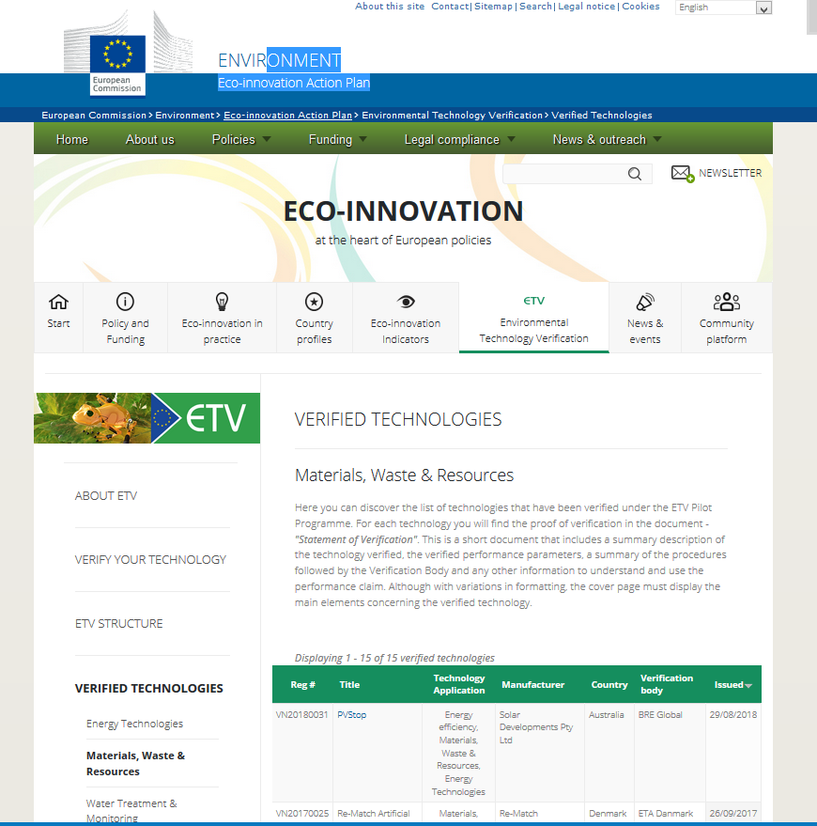
Wszystkie technologie EU ETV
Wszystkie zweryfikowane technologie w ramach ETV UE i Świadectwa Weryfikacji są publikowane na stronie KE: https://ec.europa.eu/environment/ecoap/etv/documents/159_en
Bliższe informacje o ETV są dostępne na stronach Ministerstwa Środowiska
https://www.mos.gov.pl/srodowisko/systemy-srodowiskowe/system-weryfikacji-technologii-srodowiskowych-etv/

Slide 16
Znaczenie ETV dla Rady Ministrów
Strategia na rzecz Odpowiedzialnego Rozwoju do roku 2020
(z perspektywą do 2030 r.) SOR przyjęta przez Radę Ministrów 14.02.2017 r.
„… Zmiana struktury gospodarki na rzecz uczynienia jej bardziej innowacyjną….
… Z punktu widzenia całej gospodarki najważniejsze oczekiwane efekty długookresowe to przede wszystkim zmiana struktury PKB Polski w wyniku zwiększenia roli innowacji w jego tworzeniu…”

Slide 18
Refundacja kosztów pozyskania Świadectw ETV
ze środków NFOŚiGW
Cel Programu
Minister Środowiska pismem z dnia 8.12.2016r. zwrócił się do NFOŚiGW z prośbą o uruchomienie programu priorytetowego pn. „Wsparcie dla Innowacji sprzyjających zasobooszczędnej i niskoemisyjnej gospodarce, część 2. Wsparcie Europejskiego Systemu Weryfikacji Technologii Środowiskowych.
Regulamin naboru oraz Program priorytetowy zostały opublikowany na stronie internetowej NFOŚiGW.
http://nfosigw.gov.pl/oferta-finansowania/srodki-krajowe/wsparcie-dla-innowacji-sprzyjajacych2/

Slide 19
Program priorytetowy NFOŚiGW dot. ETV
Tytuł programu
Budżet Programu
Wsparcie dla Innowacji sprzyjających zasobooszczędnej i niskoemisyjnej gospodarce.
Część 2) Popularyzacja technologii zweryfikowanych w ramach Systemu Weryfikacji Technologii Środowiskowych ETV.
1 000 000 zł
Przedsięwzięcia
Forma finansowania
Zakończone przed dniem złożenia wniosku o dofinansowanie.
Dotacje (refundacja poniesionych kosztów)
Gdy dofinansowanie stanowi pomoc publiczną, będzie ono udzielane w ramach pomocy de minimis

Slide 20
Program priorytetowy NFOŚiGW dot. ETV
Program realizowany będzie w latach 2017 – 2023, przy czym:
zobowiązania (rozumiane jako podpisywanie umów) podejmowane będą do 30.06.2023 r.,
środki wydatkowane będą do 31.12.2023 r.
Nabór odbywa się w sposób ciągły i obecnie trwa do 2022 r.
Okres kwalifikowalności kosztów od 01.01.2016 r. do 30.06.2023 r.
Programem objęci są Przedsiębiorcy w rozumieniu ustawy z dnia 6.03.2018r. Prawo przedsiębiorców (t.j.: Dz. U. z 2018 r. poz. 646).

Slide 21
Program priorytetowy NFOŚiGW dot. ETV
DWIE GRUPY KOSZTÓW KWALIFIKOWANYCH :
a) dokumentacja
Niezbędne koszty przeprowadzenia przez Jednostkę Weryfikującą procedury ETV dla weryfikowanej technologii związane z:
sporządzeniem i rozpatrzeniem wniosku o weryfikację;
sporządzeniem szczegółowego protokołu weryfikacji oraz zapewnieniem jakości badań;
weryfikacją efektu działania, sporządzeniem raportu i świadectwa z weryfikacji.
Dofinansowanie do 50 000 zł
b) badania
koszty przeprowadzenia niezbędnych i bezpośrednio związanych z opracowaniem technologii badań przez jednostkę badawczą na potrzeby potwierdzenia efektu działania weryfikowanej technologii.
Dofinansowanie do 50 000 zł
Łączna dotacja do 50% kosztów kwalifikowanych.
Cel Programu

Slide 22
Program priorytetowy NFOŚiGW dot. ETV
Kryteria wyboru projektów
Kryteria dostępu (TAK/NIE).
Kryteria jakościowe dopuszczające (TAK/NIE):
dopuszczalność pomocy publicznej zgodnie z przepisami de minimis,
Kwalifikowalność kosztów wraz z oceną zasadności ich poniesienia,
Świadectwo Weryfikacji zostało wystawione przez akredytowaną Jednostkę Weryfikującą (wydane nie później niż 12 m-cy przed datą złożenia wniosku o dofinansowanie). Akredytacja zgodna z normą ISO 17025 dla jednostki.

Slide 23
Jednostki Weryfikujące ETV
Cel Programu
Instytut Technologiczno - Przyrodniczy Oddział w Poznaniu,
tel. 22 243 53 18 wew. 427 e-mail: a.wawrzyniak@itp.edu.pl
Instytut Ochrony Środowiska - Państwowy Instytut Badawczy (IOŚ-PIB) w Warszawie
tel. +22 375 05 57, e-mail: etv@ios.edu.pl,
Przemysłowy Instytut Motoryzacji (PIMOT) w Warszawie
tel. + 22 777 70 61, e-mail: etv@pimot.eu
Instytut Ekologii Terenów Uprzemysłowionych w Katowicach
tel. + 32 254 60 31, wew. 264, e-mail: etv@ietu.pl

Slide 24
Dziękuję za uwagę.
Koordynator Programu ETV w NFOŚiGW
Dominik Pióro
tel.: (22) 45 90 400
e-mail: Dominik.Pioro@nfosigw.gov.pl
Materiały źródłowe:
https://www.gov.pl/web/srodowisko/etv
https://ec.europa.eu/environment/ecoap/etv/
http://nfosigw.gov.pl/oferta-finansowania/srodki-krajowe/wsparcie-dla-innowacji-sprzyjajacych2/
http://www.asket.pl/eu_etv_237.html
http://bio-com.pl/
https://www.miir.gov.pl/media/48672/SOR.pdf
www.nfosigw.gov.pl

